Slide 1


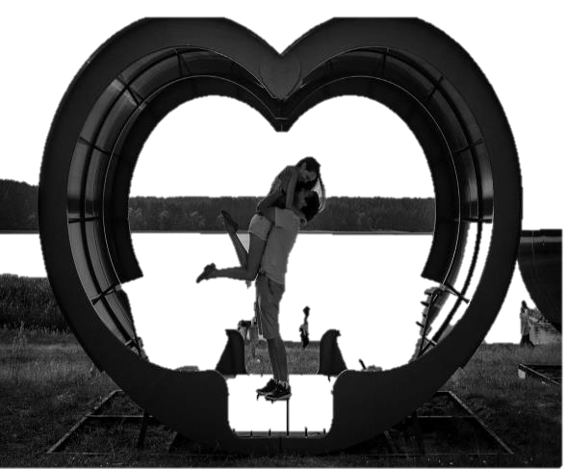

ESTE POEMA FOI INSPIRADO AO SOM DA MUSICA "SEM ESSE CORAÇÃO"
INTERPRETADA POR (JOÃO BOSCO E VINICIUS) !
Autoria: DOM DE MÉLO DOS ANJOS ANDRADE
SEM ESSE
CORAÇÃO!
Formatação: Dorotéia Gomes

Slide 2
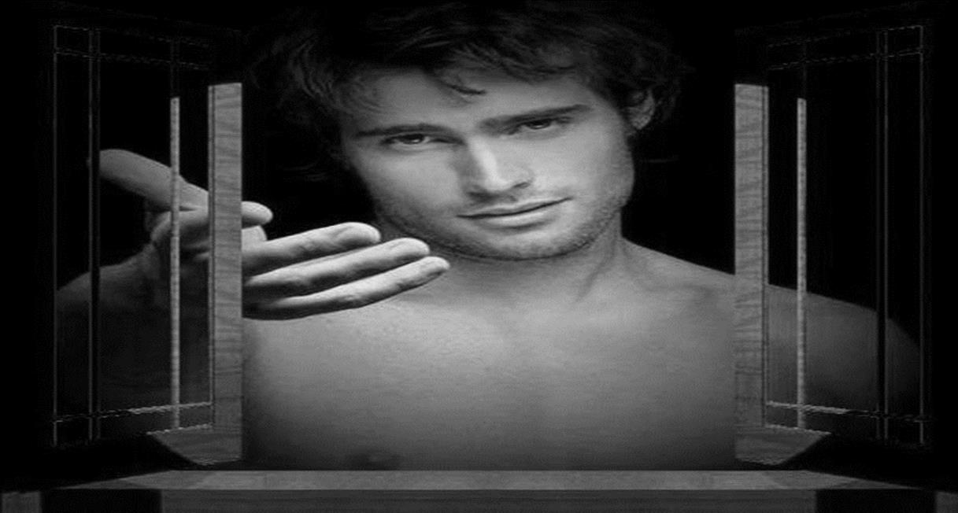
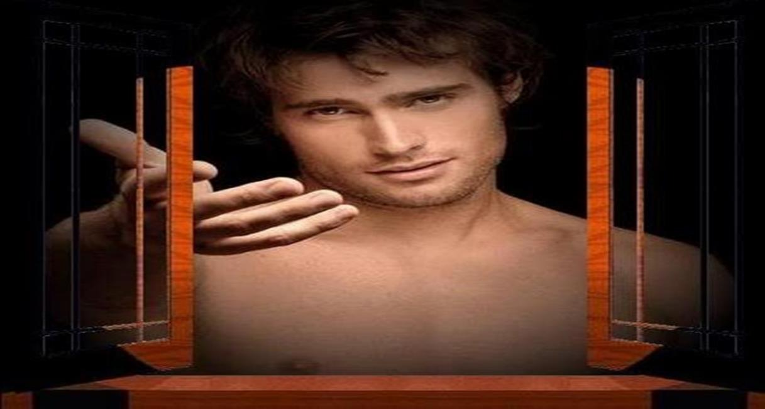
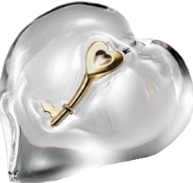
Se eu tirasse este coração
Mesmo assim continuaria ti amando
E cada vez que de ti lembrasse
Ficaria chorando

Slide 3
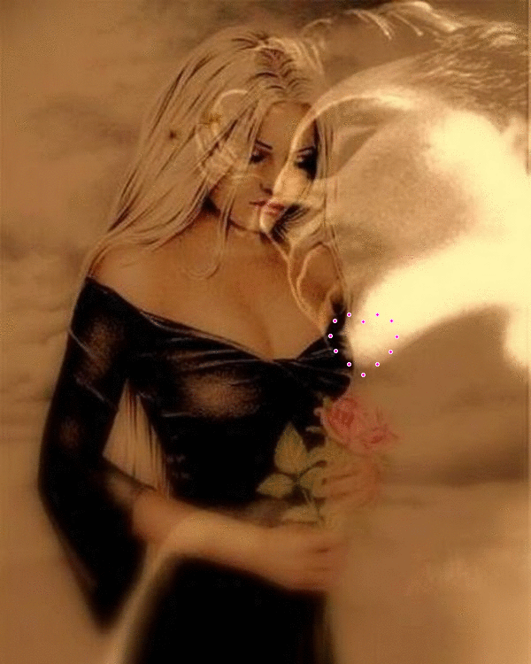

Mesmo sofrido
E martirizado
Este meu coração
Queria ser pelo teu
Ainda amado

Slide 4
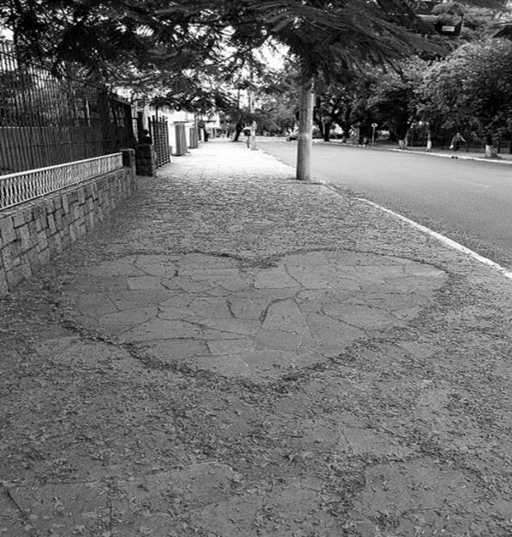
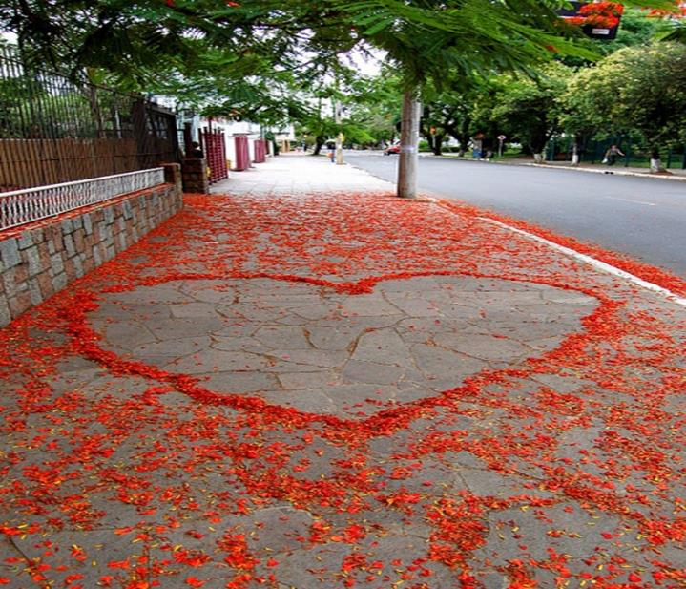
Sem esse coração
Perco quase tudo
Menos este amor
Que as fronteiras
Dele ultrapassou

Slide 5
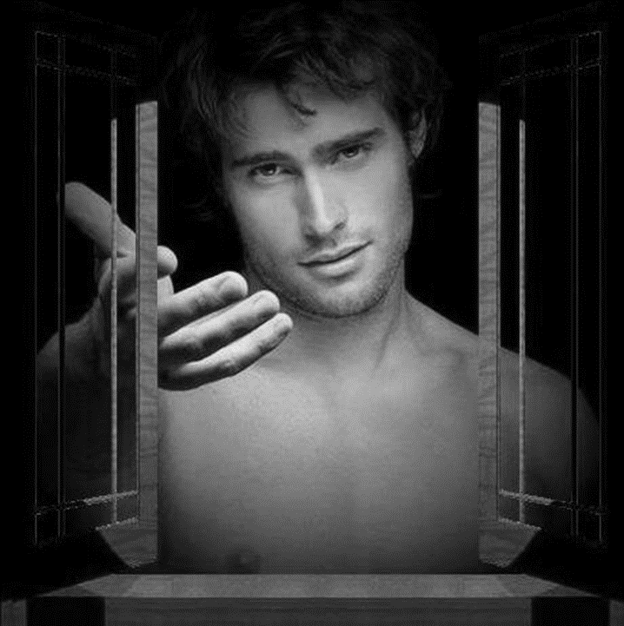
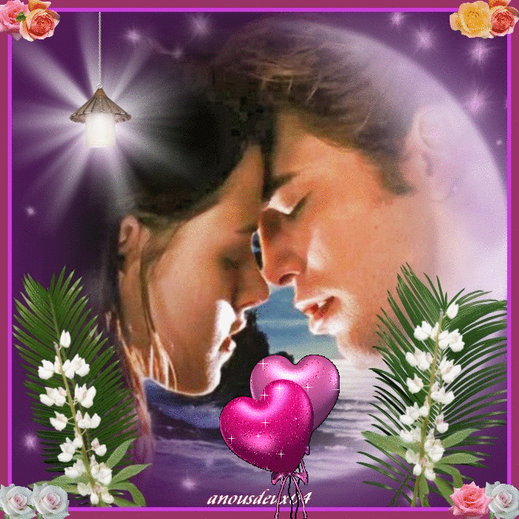

Em minha mente permanece este amor
Que se fortalece a cada dia
Mesmo sem esse coração
Que antes chorava de tristeza dor e agonia

Slide 6

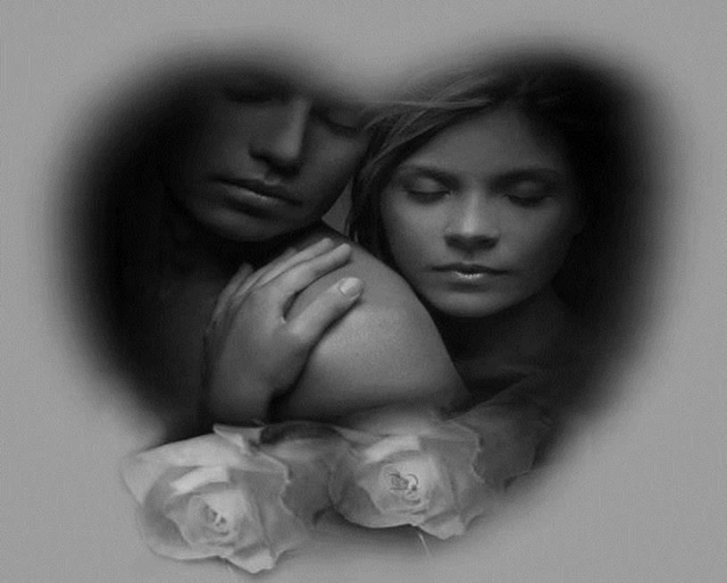

Amar-te um pouco menos eu queria
Quem sabe esta dor que sinto de
Meu peito tiraria
Mas este amor não,
Sem ele e meu coração
Pararia e morreria

Slide 7
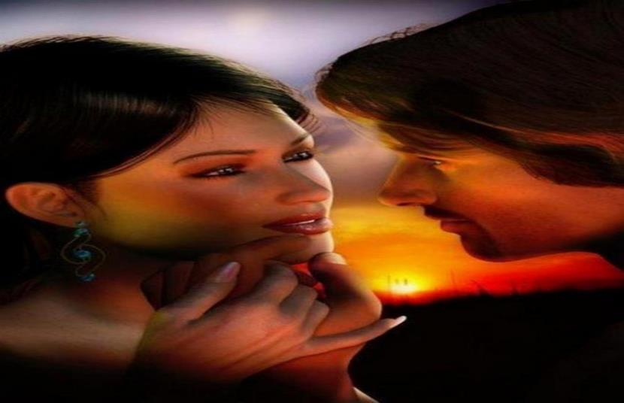
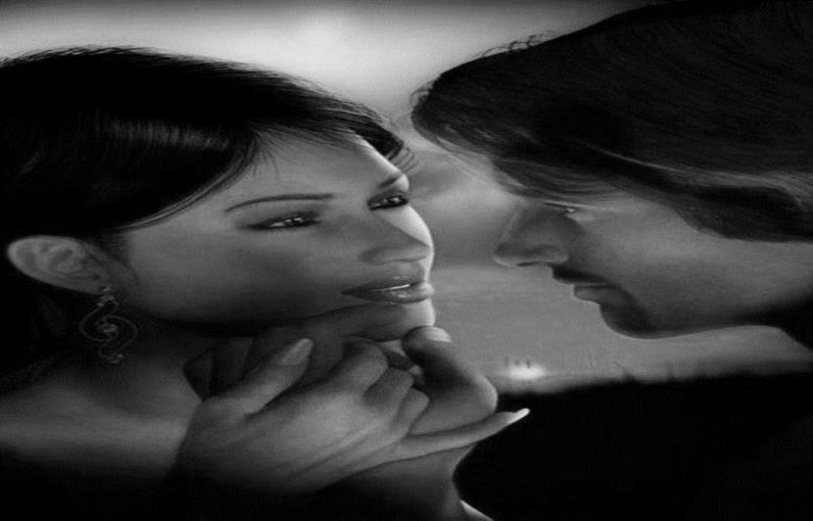
Sem esse coração
Viver até poderia
Continuar te amando
Mesmo chorando
E sofrendo
Ainda sim
Eu te amaria

Slide 8


Meu coração sofre e chora
De saudades
Por tua falta
Por tua ausência
E por não poder ti ter
Mesmo sofrendo e chorando
E até mesmo de meu peito
Esse coração tirando, arrancando
Continuo e continuarei ti
Amando

Slide 9

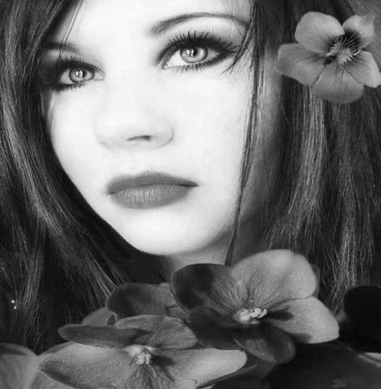

Sem esse coração e sem ter ao teu
Mesmo assim neste amor acreditarei
Mas sem este
amor mesmo sem
esse coração
não apenas
viveria mas
eternamente
viverá e mesmo
se eu não tiver
a ti em meu viver
este amor em
mim nunca
morrerá
Um dia talvez morrerei

Slide 10
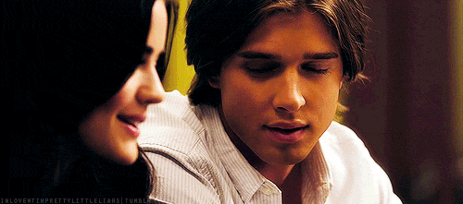


Sem esse coração mesmo sem
ele continuarei te amando e
chorando toda vez que eu
lembrar que tanto ti amo
Mas não posso eu ti amar
Mas mesmo assim esse meu
quando quiseres será o teu
lugar

Slide 11


Texto: Sem esse coração
Autor: Dom de Mélo dos Anjos Andrade
Música : Sem esse coração (João Bosco e Vinicius)
Formatação: Dorotéia Gomes
www.sergrasan.com/dorotéiagomesslides
www.doroteiagomes.recantodasletras.com.br
doroteiagomes06@gmail.com
www.recantodasletras.com.br/autores/Dom de Melo
poetaevertondosanjos2012@gmail.com

